Slide 1
思考1：无线网络下考虑straggler问题 矩阵运算
边缘设备也可以进行矩阵运算

Slide 2
参考两篇文章
A Scalable Framework for Wireless Distributed Computing
Songze Li, Student Member, IEEE, Qian Yu, Mohammad Ali Maddah-Ali, Member, IEEE, and A. Salman Avestimehr, Senior Member, IEEE
IEEE/ACM Transactions on Networking
A Unified Coding Framework for Distributed Computing with Straggling Servers
Songze Li ∗ , Mohammad Ali Maddah-Ali† , and A. Salman Avestimehr ∗
2016 IEEE Globecom Workshops (GC Wkshps)

Slide 3
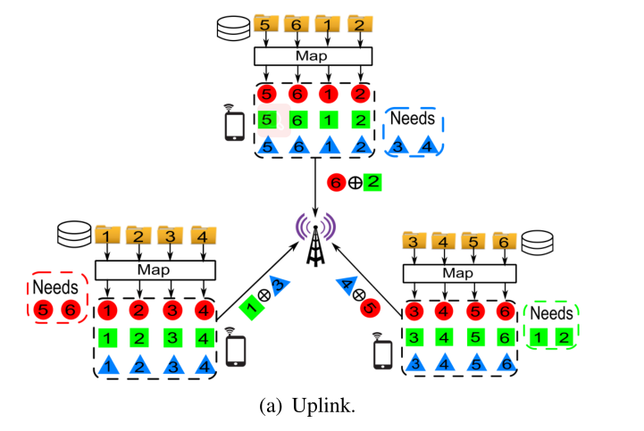
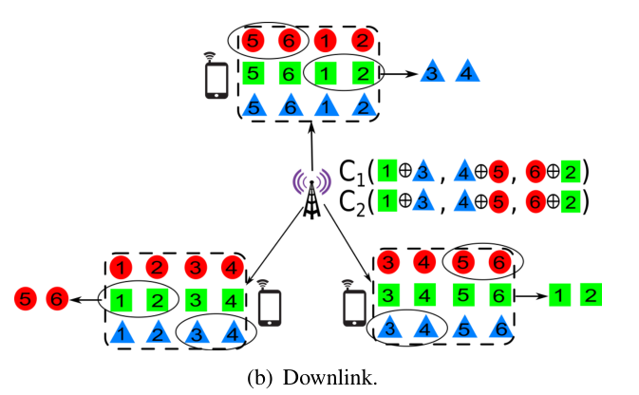
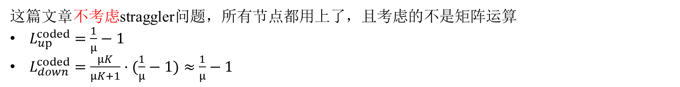
A Scalable Framework for Wireless Distributed Computing
每一个文件都将产生Q=3个中间值
广播μK=2个线性组合
这篇文章不考虑straggler问题，所有节点都用上了，且考虑的不是矩阵运算
$L_{up}^{coded}=$ $\frac{1}{μ}−1$
$L_{down}^{coded}=$ $\frac{μK}{μK+1}·(\frac{1}{μ}−1)≈$ $\frac{1}{μ}−1$

Slide 4
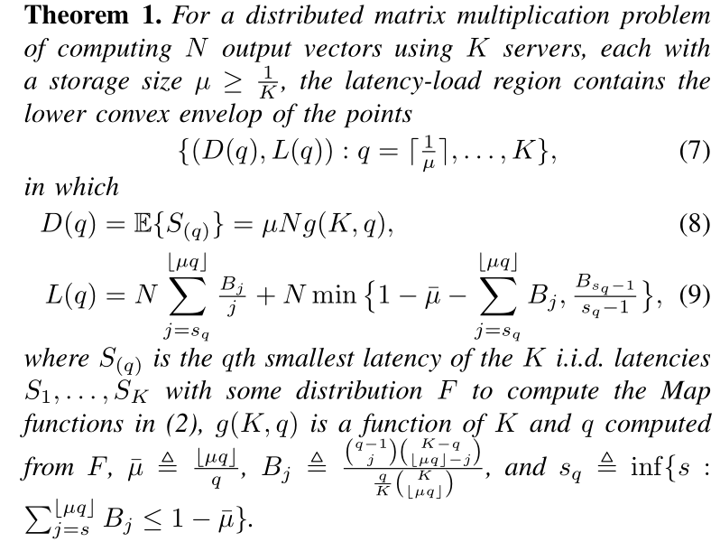
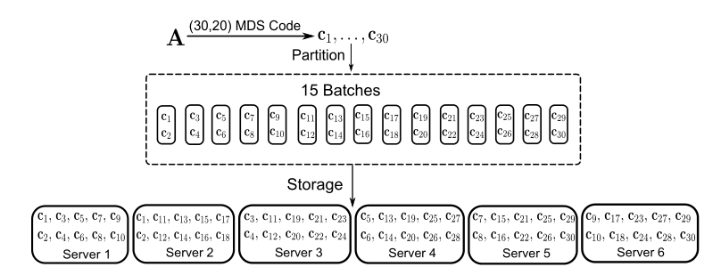
A Unified Coding Framework for Distributed Computing with Straggling Servers
这篇文章考虑矩阵运算下straggler问题，以最先完成的节点数量q为输入，输出传输量。
但不是基于无线网络，没有上行下行

Slide 5






无线网络下考虑straggler问题
边缘设备也可以进行矩阵运算
节点$K_{1}$
节点$K_{2}$
……
节点$K_{p}$
任意前p（p≤K）个节点
节点1
节点2
节点3
……
节点K
数据集（大小为N）

Slide 6

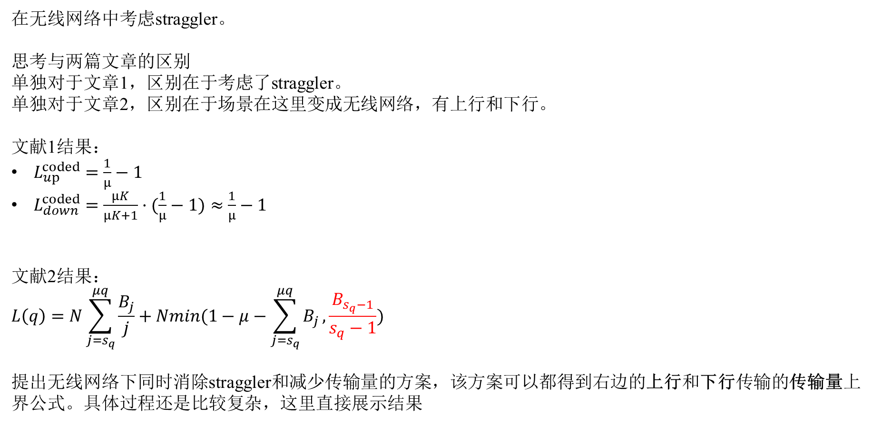
我的工作：方案及上界
在无线网络中考虑straggler。
思考与两篇文章的区别
单独对于文章1，区别在于考虑了straggler。
单独对于文章2，区别在于场景在这里变成无线网络，有上行和下行。
文献1结果：
$L_{up}^{coded}=$ $\frac{1}{μ}−1$
$L_{down}^{coded}=$ $\frac{μK}{μK+1}·(\frac{1}{μ}−1)≈$ $\frac{1}{μ}−1$
文献2结果：
$$L\left(q\right)=N\sum_{j=s_{q}}^{μq}{\frac{B_{j}}{j}+Nmin(1−μ−\sum_{j=s_{q}}^{μq}{B_{j}},\frac{B_{s_{q}−1}}{s_{q}−1})}$$
提出无线网络下同时消除straggler和减少传输量的方案，该方案可以都得到右边的上行和下行传输的传输量上界公式。具体过程还是比较复杂，这里直接展示结果
为进一步改进的结果，改进方案以去掉min函数
$$L_{up}\left(q\right)=N\sum_{j=s_{q}}^{μq}{\frac{B_{j}}{j}+Nmin(1−μ−\sum_{j=s_{q}}^{μq}{B_{j}},\frac{\left({q \atop s_{q}}\right)\frac{s_{q}}{s_{q}−1}\frac{N}{q}\left\lceil \frac{m\left(1−μ−\sum_{j=s_{q}}^{μq}{B_{j}}\right)}{\left({q−1 \atop s_{q}−1}\right)}\right\rceil }{m})}$$
$$L_{down}\left(q\right)=N\sum_{j=s_{q}}^{μq}{\frac{B_{j}}{j+1}+Nmin(1−μ−\sum_{j=s_{q}}^{μq}{B_{j}},\frac{\left({q \atop s_{q}}\right)\frac{N}{q}\left\lceil \frac{m\left(1−μ−\sum_{j=s_{q}}^{μq}{B_{j}}\right)}{\left({q−1 \atop s_{q}−1}\right)}\right\rceil }{m})}$$
我的工作

Slide 7
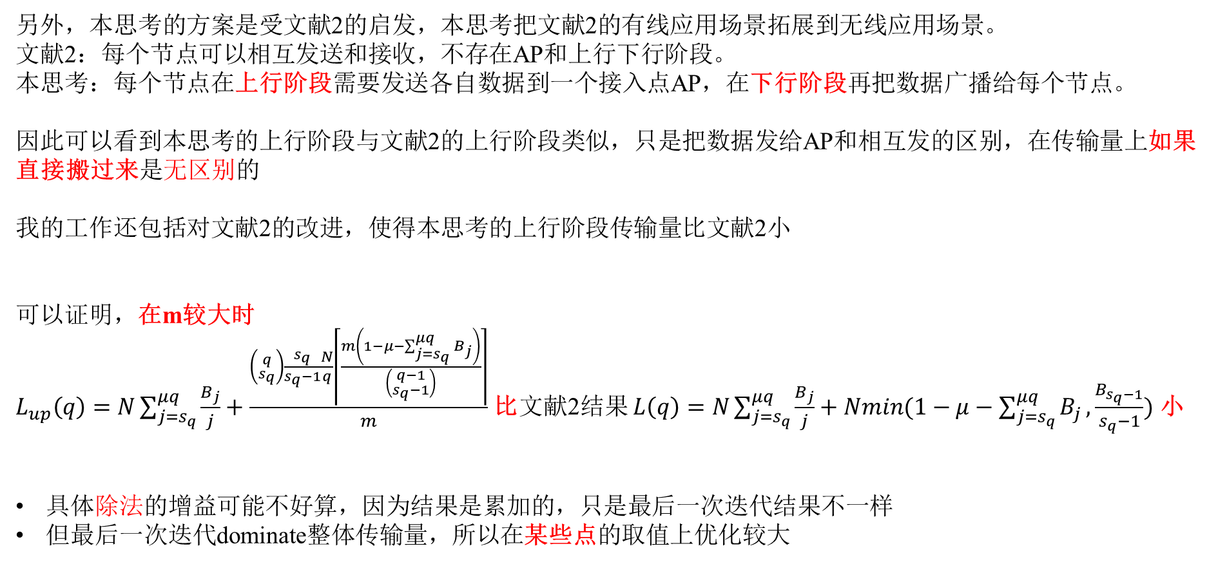
我的工作：方案及上界
另外，本思考的方案是受文献2的启发，本思考把文献2的有线应用场景拓展到无线应用场景。
文献2：每个节点可以相互发送和接收，不存在AP和上行下行阶段。
本思考：每个节点在上行阶段需要发送各自数据到一个接入点AP，在下行阶段再把数据广播给每个节点。
因此可以看到本思考的上行阶段与文献2的上行阶段类似，只是把数据发给AP和相互发的区别，在传输量上如果直接搬过来是无区别的
我的工作还包括对文献2的改进，使得本思考的上行阶段传输量比文献2小
可以证明，在m较大时
$L_{up}\left(q\right)=N\sum_{j=s_{q}}^{μq}{\frac{B_{j}}{j}+\frac{\left({q \atop s_{q}}\right)\frac{s_{q}}{s_{q}−1}\frac{N}{q}\left\lceil \frac{m\left(1−μ−\sum_{j=s_{q}}^{μq}{B_{j}}\right)}{\left({q−1 \atop s_{q}−1}\right)}\right\rceil }{m}}$ 比文献2结果 $L\left(q\right)=N\sum_{j=s_{q}}^{μq}{\frac{B_{j}}{j}+Nmin(1−μ−\sum_{j=s_{q}}^{μq}{B_{j}},\frac{B_{s_{q}−1}}{s_{q}−1})}$ 小
具体除法的增益可能不好算，因为结果是累加的，只是最后一次迭代结果不一样
但最后一次迭代dominate整体传输量，所以在某些点的取值上优化较大

Slide 8
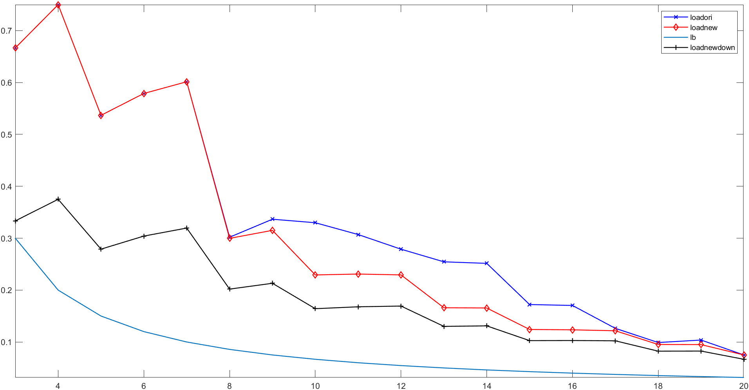
我的工作：方案及上界
横坐标为non-straggler的个数
纵坐标为传输量
（K=20，μ=2/5）
从仿真来看，下行传输（黑色）明显比上行传输（红色或者蓝色）少，因此考虑下行的传输是很有意义的
在m较大时，某些点的取值上本思考的上行传输量对比文献2有较大优化，具体是哪些点应该是不确定的，与K、q和μ的取值有关，但可以证明每个点上肯定是比文献2的小

Slide 9
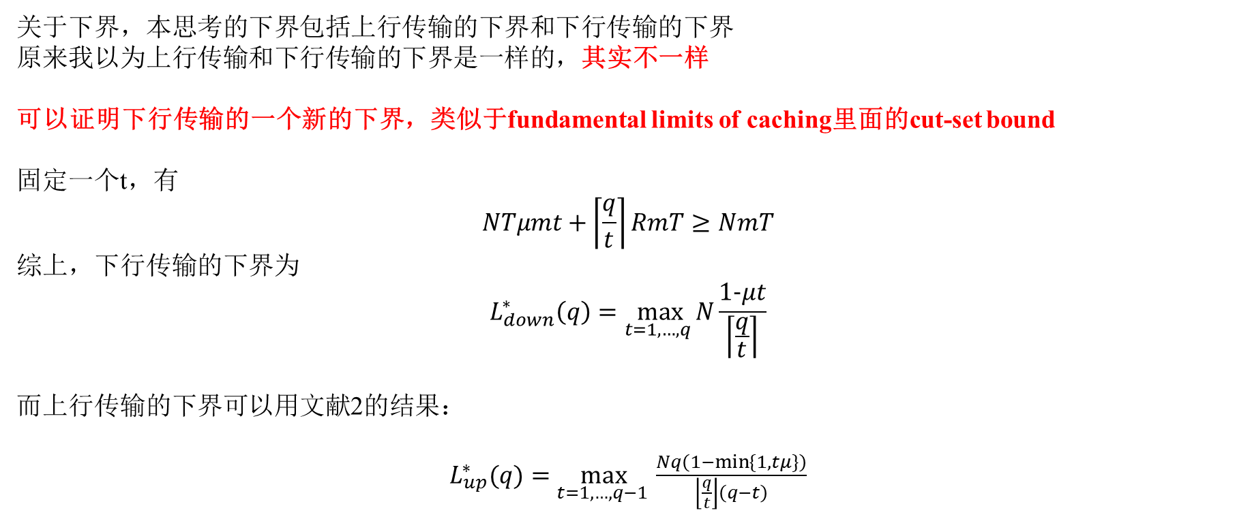
我的工作：新的下界
关于下界，本思考的下界包括上行传输的下界和下行传输的下界
原来我以为上行传输和下行传输的下界是一样的，其实不一样
可以证明下行传输的一个新的下界，类似于fundamental limits of caching里面的cut-set bound
固定一个t，有
$$NTμmt+\left\lceil \frac{q}{t}\right\rceil RmT≥NmT$$
综上，下行传输的下界为
$$L_{down}^{∗}\left(q\right)=\max_{t=1,…,q }N\frac{1−μt}{\left\lceil \frac{q}{t}\right\rceil }$$
而上行传输的下界可以用文献2的结果：
$L_{up}^{∗}(q)=$ $\max_{t=1,…,q−1 }{\frac{Nq\left(1−\min{\{1,tμ\}}\right)}{\left\lfloor \frac{q}{t}\right\rfloor \left(q−t\right)}}$

Slide 10
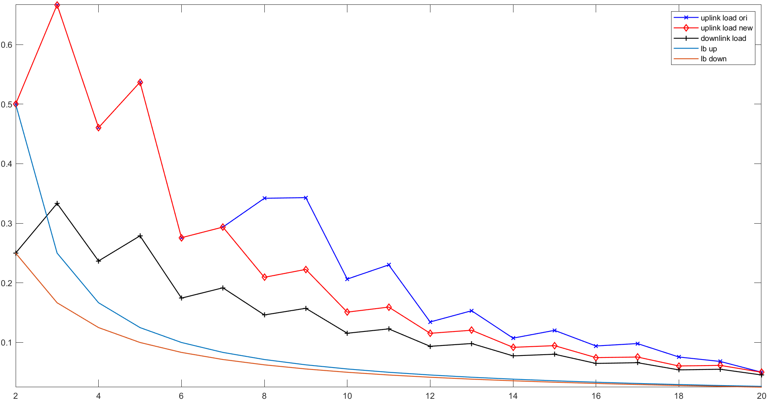
我的工作：新的下界
（K=20，μ=1/2）
可以看到，橙色的downlink的下界为我的结果，uplink的下界用文献2的

Slide 11
我的工作
综上，我的工作为
提出无线网络模型下同时消除straggler和减少传输量的方案，并给出latency和load的tradeoff
对比文献2，在m较大时，本思考在上行阶段的传输量严格小于等于文献2的结果
给出下行阶段的传输量下界
可以证明总体传输量与总体下界在q=K时，gap为常数（上行传输gap用文献2，下行传输gap用本思考的）
考虑服从指数分布的传输延迟，（比较勉强，不考虑了，只考虑map延迟正好可以和文献2进行比较）
另外，可以用另一种新的预编码方式代替文献2中的MDS码，对实验结果没有影响

